Slide 1
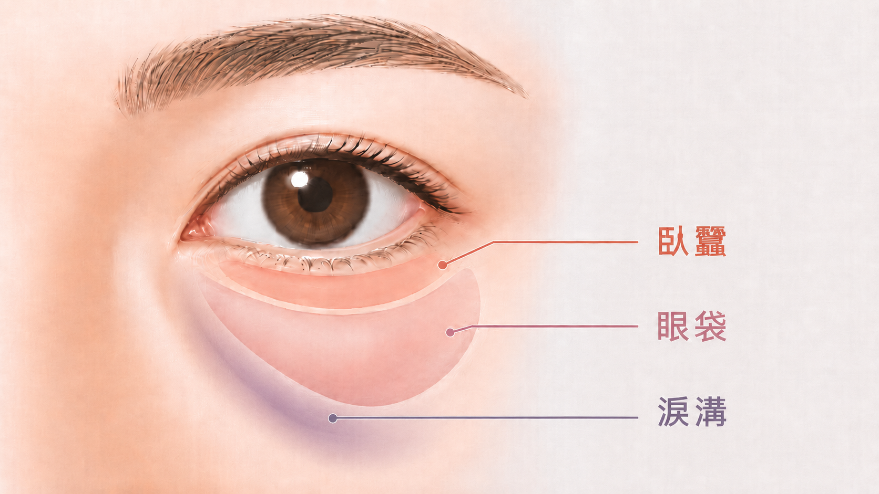
臥蠶
眼袋
淚溝

